Slide 1
התעמלות וגוף בריא

Slide 2
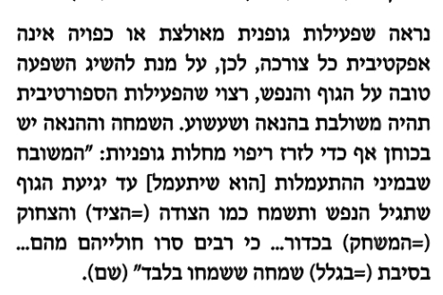
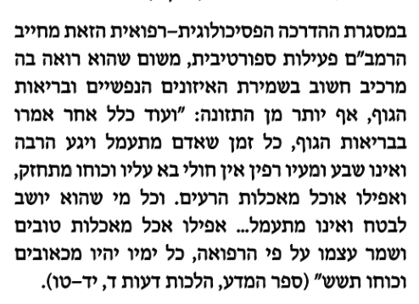
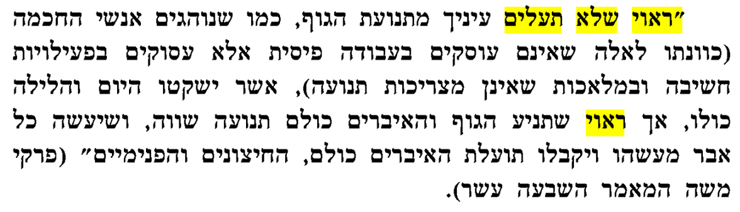
דעת הרמב"ם
אין חולי בא עליו

Slide 3
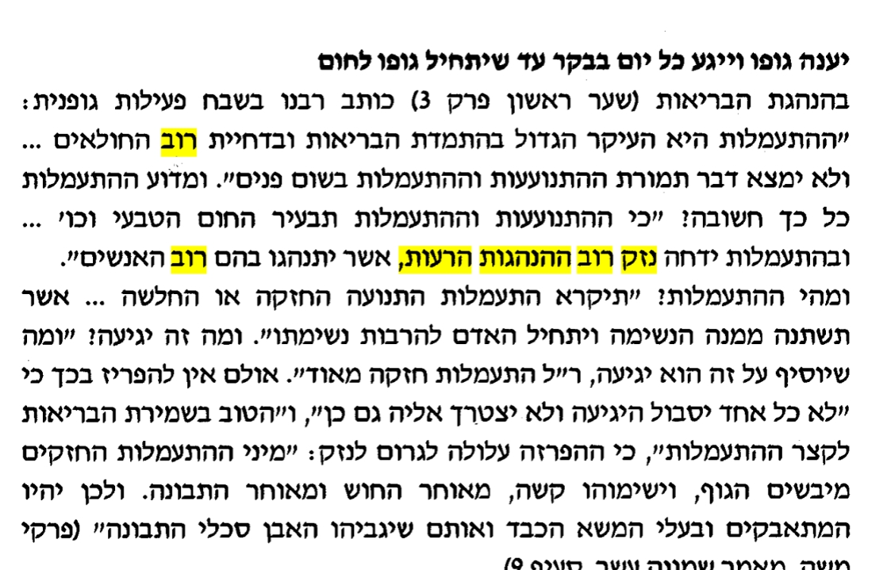
הרמב"ם

Slide 4
הרמב"ם
נפש בריאה בגוף בריא
ספר מורה הנבוכים חלק ג פרק כה
הפעולות יחלקו לפי בחינת תכליתם לארבע חלקים, אם פעולת הבל, או פעלת שחוק, או פעלת ריק, או פעולה טובה...
וזה יתחלף כפי כוונת הפועלים ושלמותם, כי יש דברים רבים שהם הכרחיים או תועלתם גדולה אצל אנשים ואצל אחרים לא תצטרך (תחשב) כלל, כהתעמלות הגוף כפי התחלף מיניו, אשר הוא הכרחי להתמיד הבריאות על מה שצריך אצל מי שידע חכמת הרפואות, וככתיבה שתועלתה גדולה אצל אנשי החכמה, כי אשר יעשה פעולות ההתעמלות להתמיד בו הבריאות, כשחוק בכדור, או ההתאבקות, או משיכת הידים, או עצירת הנשימה, או פעולות יכוון בהם הכתיבה, כעשיית הקולמוס ועשיית הנייר, יהיה אצל אנשים סכלים פעולת שחוק ואצל החכמים אינו פעולת שחוק.
שמונה פרקים - : "והכונה בבריאות גופו שתמצא הנפש כלים בריאים ושלימים לקנות החכמות וקנות מעלות המדות ומעלות השכליות עד שיגיע לתכלית ההוא".
יובנאליס מהמאה ה2 לספירה סוף סאטירה 10 עליך להתפלל לנפש בריאה בגוף בריא.

Slide 5
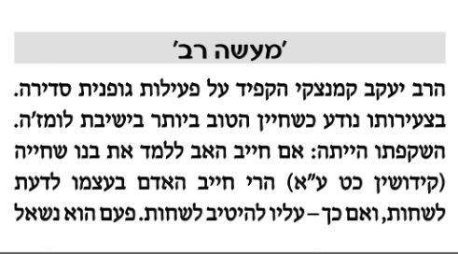
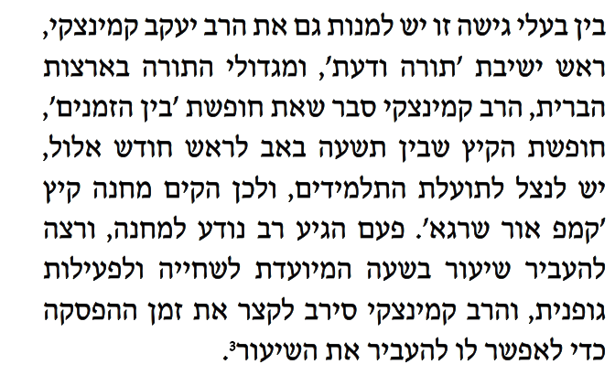
מעשה רב

Slide 6
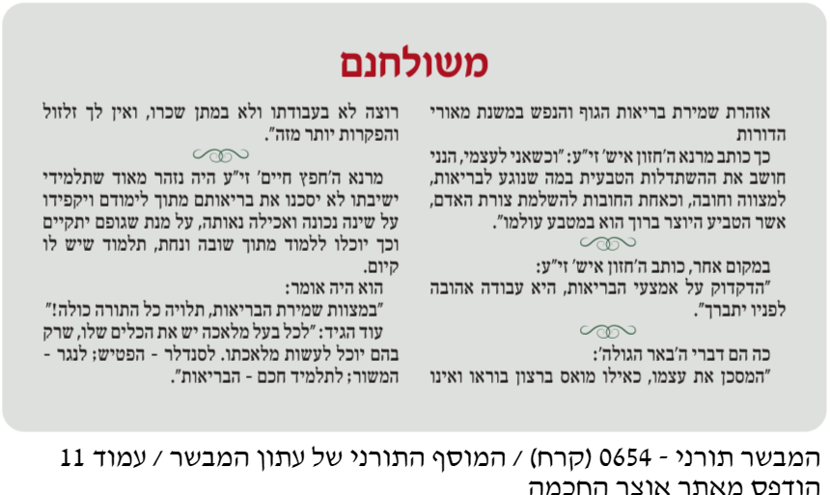

Slide 7
את דבריו מסכם רבי שמשון רפאל הירש בקריאה לכל אחד:
"לכן שמור נפשך מאוד ושים ליבו לכלכל כהוגן את גופך למען יישאר לך תמיד כלי מחזיק ברכה לשרתך בהיותו בריא וחזק לפעולת חייך חדל לך מכל דבר אשר יוכל להזיק לגופך ולהרוס את בריאותו אף קח לך והשתמש בסדר חייך עם הדברים שהמה יוסיפו לתת לגוף כוח בריאות אומץ וחיל

Slide 8
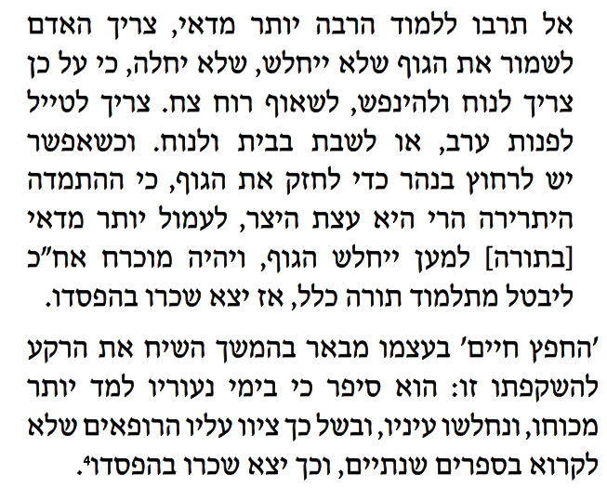
החפץ חיים
במצוות שמירת הבריאות תלויה כל התורה כולה

Slide 9
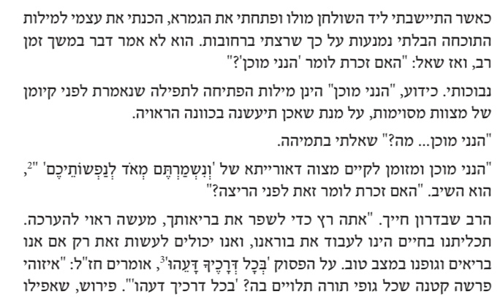
הנני מוכן ומזומן

Slide 10
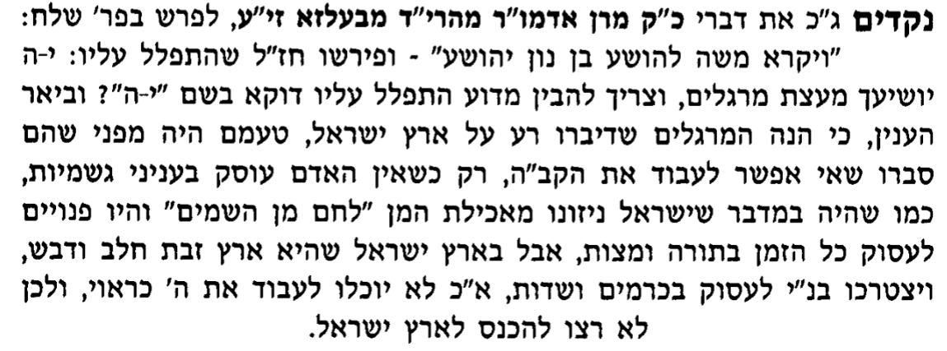

Slide 11
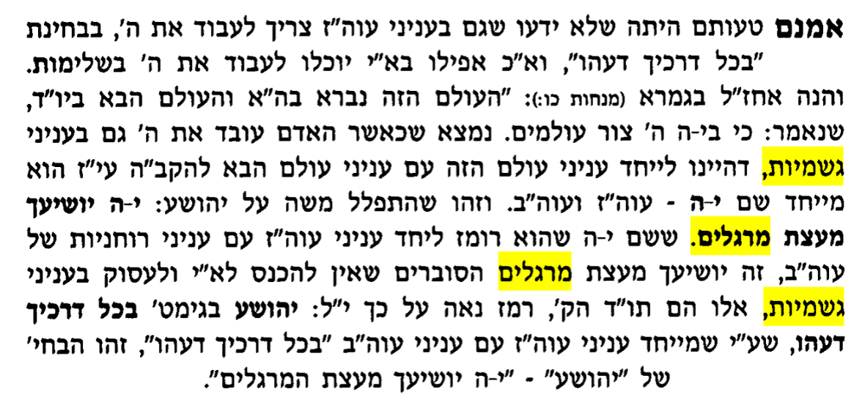

Slide 12
מדרשי חז"ל בשבח הכוח
מדרש אגדה: "והכהן הגדול מאחיו" צריך שיהיה גדול מאחיו בחמשה דברים: בכח בגבורה בנוי בעושר ובחכמה.
משנה מסכת עדויות פרק ב משנה ט
הוא היה אומר האב זוכה לבן בנוי ובכח ובעושר ובחכמה ובשנים ובמספר הדורות לפניו והוא הקץ שנאמר (ישעיה מ"א) קורא הדורות מראש אף על פי שנאמר (בראשית ט"ו) ועבדום וענו אותם ארבע מאות שנה ונאמר (שם /בראשית ט"ו/) ודור רביעי ישובו הנה:
מהרש"א: האב זוכה לבן בנוי כו' עי' בפירושים. לפי לשון פרק שנו חכמים הנוי והכח והעושר כו' נאה לצדיקים וכו' אלו ז' מדות נתקיימו ברבי ובבניו וכו' והם על רוב המדות דחשיב הכא ולזה יש לפרש דה"נ ה"ק האב כשהוא זוכה דהיינו שהוא צדיק זוכה בהן גם לבנו.
מסכת שבת דף צב עמוד א - דאמר מר: אין השכינה שורה אלא על חכם גבור ועשיר ובעל קומה.
פסיקתא זוטרתא (לקח טוב) שמות פרק מ פסוק יח – יט ויקם משה את המשכן. בוא וראה כמה גבורתו של משה רבינו שהקים לבדו את המשכן, מיכן אמרו אין הקדוש ברוך הוא משרה שכינתו אלא על גבור וחכם:

Slide 13
חכם ועשיר – למה?
כתב הרמב"ם בפ"ז משמונה פרקים וז"ל: ודע שכל נביא לא יתנבא אלא אחר שיהיו לו כל המעלות השכליות ורוב מעלות המדות והחזקות שבהן והוא אמרם ואין השכינה שורה אלא על חכם גבור ועשיר חכם הוא הכולל המעלות השכליות בלא ספק ועשיר הוא המעלות המדות ר"ל ההסתפקות מפני שהם קוראים המסתפק עשיר והוא אמרם בגדר העשיר איזהו עשיר השמח בחלקו ר"ל שיספיק לו במה שהמציא לו זמנו ולא ידאג למה שלא המציא לו
וכן גבור ג"כ הוא ממעלות המדות ר"ל שינהיג כחותיו כפי הדעת והעצה כמו שביארנו בפ"ה והוא אמרם איזהו גבור הכובש את יצרו ע"כ עיין שם באורך.
דרשות הר"ן דרוש ה - אבל במה שהצריך לנביא להיות גיבור ועשיר צריך טעם. וקצת המפרשים (רמב"ם בפ"ז מיסה"ת ה"א, ובשמונה פרקיו פ"ז) פירשו שרצה באמרו גיבור, שמגביר שכלו על תאותו, ועשיר, שתהיה לו מדת ההסתפקות. השוו עשיר וגיבור שאמר רבי (יונתן) [יוחנן], לאותם המוזכרים בדברי בן זומא באבות (פ"ד מ"א). ואין דבריהם נכונים...
והתשובה בזה שאם יצטרך הנביא הנבואה להשלים לעצמו לבד לא לזולתו, היה ראוי שינבא מי שימצאו בו השלמויות אשר תושלם הנפש בם יהיה הגוף שלם או חסר, אבל הנביא שינבא להמון ומודיע מה שצוהו השם יתברך, יצטרך שיהיה נבחר ונרצה מכל הכתות, מאוהבי החכמה ואוהבי העושר ואוהבי הגבורה, ושישלימו לו מעלות המדות. ולשון נביא הוא המשמיע תמיד ומדבר להמון, כאמרו (שמות ז א) ואהרן אחיך יהיה נביאך, לא רצה שיתדבק השפע באהרן עד שיהיה לו לנביא ידרוש מאתו העתידות, אבל רצה בו שישמיע מה שישים משה בפיו. ולזה יקרא גם כן נביא הבעל נביא, כי נביא נגזר מלשון ניב שפתים (ישעיה נז יט). ולזה צריך הנביא שישלימו לו המעלות השכליות וההמוניות.

Slide 14
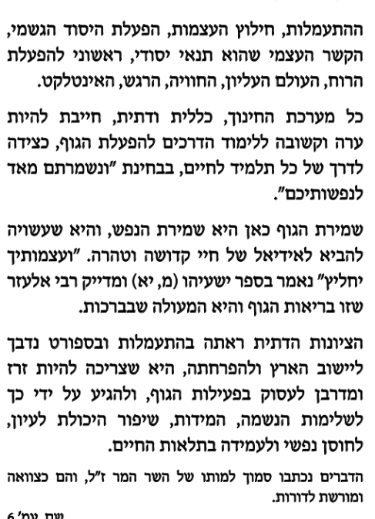
ועצמותיך יחליץ

Slide 15
חדושי אגדות [ספרי המהר"ל] מסכת יבמות דף קב עמוד ב
זו מעולה שבברכות. פי' שכאשר האדם חזק [וזריז] דבר זה הוא היסוד ועיקר לכל הברכות, כי כאשר חזק וזריז בעצמו הוא בריה שלימה ואז הוא מוכן לקבל הכל.
ולא כן אם האדם מציאת חלש בעצמו, אין מוכן לקבל ברכה כי צריך שיהיה האדם בעצמו בריה ואח"כ מקבל שאר דברים (ברכה) אשר נמשכים לעצמו, ולפיכך דבר זה מעולה שבברכות והוא יסוד הכל והבן זה מאוד מאוד.

Slide 16
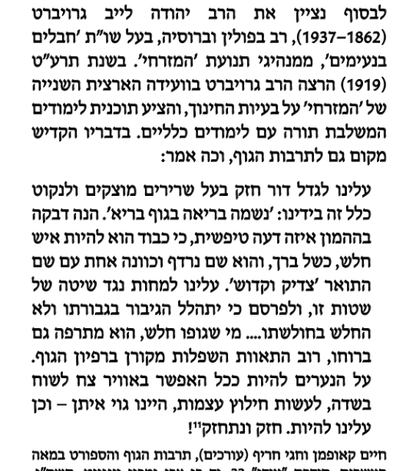

Slide 17
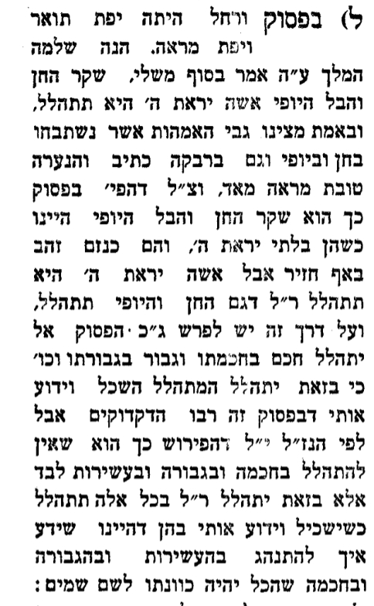
הגבור בגבורתו
זכריה פרק ד פסוק ו
לֹא בְחַיִל וְלֹא בְכֹחַ כִּי אִם בְּרוּחִי אָמַר יְהֹוָה צְבָאוֹת:

Slide 18

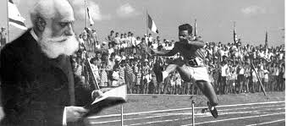
יהדות ושרירים

Slide 19

יהדות השירים
יהדות השרירים (בגרמנית: Muskeljudentum) היא מושג שטבע מקס נורדאו בנאומו בקונגרס הציוני השני שהתקיים בבזל ב-28 באוגוסט 1898. בנאומו דיבר נורדאו על הצורך בעיצובו של יהודי מסוג חדש, בעל עוצמה נפשית וגופנית, שבכוחו להגשים את יעדי הציונות. מקבילתו הנוצרית והמוקדמת יותר של המושג היא "נצרות השרירים" (אנ') – תנועה זו צמחה באמצע המאה ה־19 ודגלה בנצרות "בריאה וגברית" ובמודל של צעירים נוצרים המפתחים אופי חזק בשַלבם לימודים ופעילות גופנית.
המושג מתייחס לטיפוח של תכונות נפשיות וגופניות, כגון חוזק וחוסן גופני, זריזות ומשמעת, הנחוצות לתחייתו הלאומית של העם. תכונותיו של יהודי השרירים הם הפכו הגמור, האנטיתיזה, של היהודי הגלותי, במיוחד במזרח אירופה, כפי שהוצג בספרות האנטישמית ובספרות תנועת ההשכלה. כמו כן, יהודי השרירים הוא הפכו של היהודי הרבני או המשכיל, איש הרוח והאינטלקטואל; אשר הוצג כמי שעסוק כל ימיו ברכינה על ספרים ובעיסוק בנושאים אזוטריים, ולכן כוחו דל ושריריו חלשים.

Slide 20
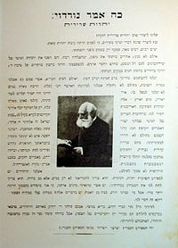
תרבות יוון מול החשמונאים
הרב ד"ר יוסף זליגר
חלילה לנו לשוב אל הבערות אשר עמדו בה היונים בימי החשמונאים אשר העריצו את השכרות ואת התאוה ואת הזמה ויתנו כבוד אלהים לגוף האדם.
אבל למען הכריע את גדלי הבשר האלה נצרכו מתתיהו וחבריו גם הם למעט שרירים עם רב חכמה וקדשה אם התרגלו אבותינו במאות האחרונות לההביל את הגוף ואת כל מקראיו ואת כל טובתו אך מחכמה ומחוש בריא עשו כזאת להמעיט דמות דברים אשר בלא זה הכרחו לותר עליהם אבל איך נעשה אנחנו כזאת בעת אשד השחר כבר החל להבקע ועלינו להחליף כח ולחגר עז ולהיות נכונים לקראת ימי החפץ והמעשה הבאים לקראתנו בעצת משנה עתים ית' שמו
וכמעט אך למותר להראות על כל הנזק והחרבן אשר יצא מתוך השטה הבטלנית הזאת מצד המחיה והכלכלה והכל יודעיםשהדרך הזאת להעמיד סלם אשר ראשי מגיע השמימה ואיננו מצב ארצה שנואה לחכמינו המחבבים לנו תורה ודרך ארץ ומתעבים תורה שאין עמה מלאכה וכעבות העגלה תגדל חטאתנו אם נוסיף

Slide 21
הרמב"ם, הקדמה לפירוש המשנה : חורבן הנפש בתיקון הגוף, ותיקון הנפש בחורבן הגוף.
רבנו בחיי, חובות הלבבות, שער הפרישות : ככל שיוסיף הגוף בניין יוסיף השכל חורבן.

Slide 22
תורה סותרת גבורה
יומא חד הוה קא סחי ר' יוחנן בירדנא. חזייה ריש לקיש ושוור לירדנא אבתריה אמר ליה חילך לאורייתא אמר ליה שופרך לנשי א"ל אי הדרת בך יהיבנא לך אחותי דשפירא מינאי קביל עליה בעי למיהדר לאתויי מאניה ולא מצי הדר.
רש"י: ולא מצי - לקפוץ כבראשונה דמשקבל עליו עול תורה תשש כוחו:

Slide 23
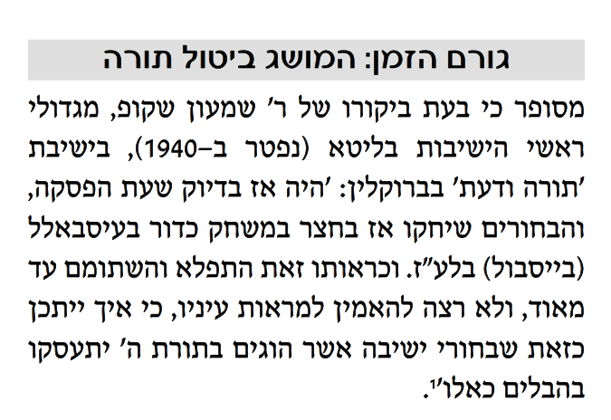

Slide 24
שמשון הגיבור בראי החדש
אם כך, שמשון החדש מייצג את הספורטאי היהודי ואת הלאומיות היהודית; אבל הפעם המלחמה בפלישתים מתורגמת לכלל מאבק פנים-יהודי כנגד התומכים ביהדות רוחנית ודתית טהורה. כאן מופיע בפנינו שמשון חדש לגמרי, במלוא מובן המילה, המעלה עבורנו את זכר שמשון התנכי כדי לענות על מטרות חדשות, עכשוויות. תדמיתו החדשה של שמשון, בהקשר הספורט, הוסיפה היבט נוסף לתמונה הכללית של שמשון, כפי שנוצרה על-ידי הספרות. "ככל שהתבררה האסימילציה [...] כאשליה, כך גובשה ועובּדה דמותו של שמשון התנכי [...] במאה העשרים יותר ויותר כדמות רבת משמעות בשאלות ובנושאים האקטואליים". כך, אחד מחוקרי הספרות

Slide 26
חנוכה
אם נבחן את תרבות הזיכרון והחגיגות ביהדות מאז סוף המאה התשע-עשרה, ניתקל מיד בחידה בלתי פתורה: מהי מהות תוכנו הסמלי של מיתוס המכבים? האם המכבים הם הסמל לעמידה הרוחנית היהודית נגד ההלניזם ונגד הערכת- היתר שהייתה נטועה בו לגוף ולתרבות-הגוף? או שמא המצב הפוך: האם עלינו לראות את המכבים כסמל ל"יהדות השרירים", כנציגים של היהודי הלוחם גופנית, השש אלי-קרב?
כאן אנו נתקלים באחד הפיתולים המפתיעים הקשורים בסיפור המכבים. המסורת הפולקלוריסטית של החשמונאים או המכבים, השייכת במקורה הדתי לסיפור פך השמן והמקדש, פינתה מקומה יותר ויותר בהשפעת הציונות לזיכרון המאבק נגד השלטון הסלאוקי על עצמאות לאומית יהודית בארץ-ישראל, והיסוד ה"שרירי" של המאבק טופח בהתאם. ארגון הספורט נקרא "מכבי", על שמו של יהודה ה

Slide 27
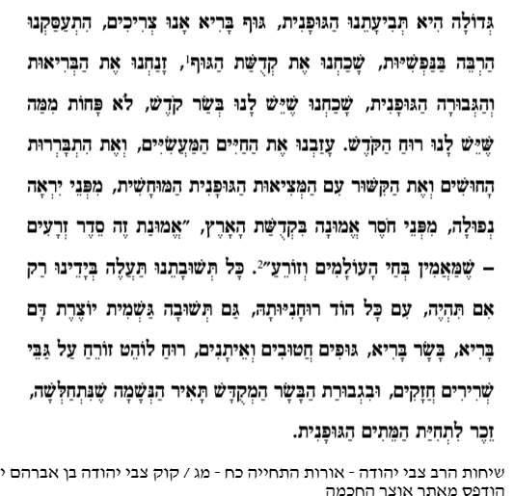
אורות פרק ל"ג
הרב קוק

Slide 28
הקשר בין ארץ ישראל – לגוף האדם.
הקשר בין ארץ ישראל – לקדושת הגשמיות.
תשובה גשמית – לפני תשובה רוחנית.
נפש בריאה בגוף בריא – האם גם נפש חזקה בגוף חזק.

Slide 29
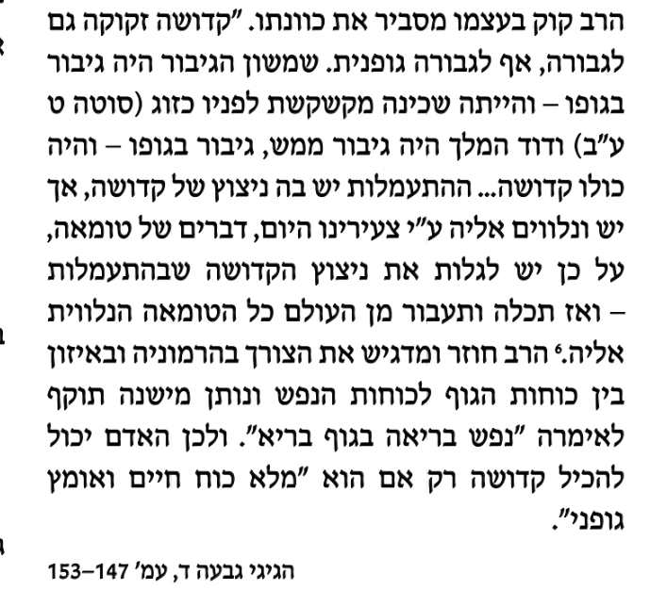

Slide 30
קדושה זקוקה גם לגבורה
פעם אחת נזדמן לו לרב לראות ממה שפרסמו מחוגי הקנאים על דבריו בענין ההתעמלות, ובכה. (הערת מ. צ.: לפי מסמכים שהביא דר. בארי, הקנאים האשימו את הראי"ה בעידוד לחילול שבת ע"י משחקי כדור רגל). היו אז במחיצתו של הרב רק שלשה בחורים מבני ישיבתו, והסביר להם הרב מה היתה כוונתו בדבריו על ההתעמלות. וזו לשונו:
"קדושה זקוקה גם לגבורה, אף לגבורה גופנית. שמשון הגיבור היה גיבור בגופו, והיתה שכינה מקשקשת לפניו כזוג (סוטה ט ע"ב) ודוד המלך היה גיבור ממש, גיבור בגופו, והיה כולו קדושה".
ואחרי המשך דברים הוסיף:
"יש ערך גם לניצוץ של קדושה. אם יש אפילו רק נצוץ קטן של קדושה, אף בתוך תוכה של הטומאה, הרי כשהניצוץ הזה מתגלה, כלה הטומאה בהכרח ועוברת מן העולם. ומשום כך אין הסטרא אחרא מניחה לגלות את הניצוץ של קדושה. ההתעמלות יש בה ניצוץ של קדושה. אך יש ונלוים אליה ע"י צעירינו היום דברים של טומאה. על כן יש לגלות את ניצוץ הקדושה שבהתעמלות, ואז תכלה ותעבור מן העולם כל הטומאה הנלוית אליה. כי קדושה וטומאה הן תרתי דסתרי, ואינם יכולים לדור בכפיפה אחת" עכ"ל.

Slide 31
הלל הזקן
ויקרא רבה (וילנא) (פרשת בהר) פרשה לד סימן ג
גומל נפשו איש חסד זה הלל הזקן שבשעה שהיה נפטר מתלמידיו היה מהלך והולך עמם אמרו לו תלמידיו ר' להיכן אתה הולך אמר להם לעשות מצוה אמרו לו וכי מה מצוה זו אמר להן לרחוץ בבית המרחץ אמרו לו וכי זו מצוה היא?
אמר להם הן מה אם איקונין של מלכים שמעמידים אותו בבתי טרטיאות ובבתי קרקסיאות מי שנתמנה עליהם הוא מורקן ושוטפן והן מעלין לו מזונות ולא עוד אלא שהוא מתגדל עם גדולי מלכות אני שנבראתי בצלם ובדמות דכתיב (בראשית ט) כי בצלם אלהים עשה את האדם עאכ"ו.
האם ניתן ללמוד מכאן לדאוג לגוף שיהיה חזק? או רק ללמוד שיהיה יפה ותקין.
אמרי אמת ויקרא פרשת בהר שנה תרסז - כתיב (ישעיה נח ז) ומבשרך לא תתעלם היינו מבשרך ממש, עושה כולם ה' היינו שמעוררים הרחמנות של הקדוש ברוך הוא, וכי ימוך אחיך וגו', הגוף והנפש הם אחים והנפש צריכה להעלות את הגוף ואם עושים הכל לשם שמים הגוף מתעלה דאיתא במדרש (לד ג) וכי ימוך הה"ד (משלי יא יז) גומל נפשו איש חסד זה הלל הזקן וכו'

Slide 32
צורכי הגוף – צורכי שמים
היכן אתה הולך, הלל? - לעשות מצוה אני הולך! מה מצוה, הלל? לבית המרחץ אני הולך! וכי מצוה היא זו?! - אמר להן: הן! בשביל לנקות את הגוף. תדע לך שהוא כן - מה אם אוקיינות העומדות בפלטיות של מלכים הממונה עליהם להיות שפן וממרקן המלכות מעלה לו סלירא בכל שנה ושנה, ולא עוד אלא שהוא מתגדל עם גדולי המלכות. אנו שנבראנו בצלם ודמות שנאמר כי בצלם אלהים עשה את האדם (בראשית ט, ו) על אחת כמה וכמה!
שמאי לא היה אומר כך אלא יעשה חובותינו עם הגוף הזה".
שמאי היה עוסק בצורכי הגוף כמי שכפאו שד, תוך הבנה שההכרח לא יגונה. ואילו הלל אף היה רָץ לְמִצְוָה קַלָּה שכזו.
כיוצא בדבר נהגו הם כפי דרכם במסכת ביצה דף טז ע"א:
"תניא, אמרו עליו על שמאי הזקן, כל ימיו היה אוכל לכבוד שבת. מצא בהמה נאה אומר: זו לשבת. מצא אחרת נאה הימנה - מניח את השניה ואוכל את הראשונה. אבל הלל הזקן מדה אחרת היתה לו, שכל מעשיו לשם שמים. שנאמר ברוך ה' יום יום".
לשמאי נחוץ היה טצדקי שיהפוך את אכילתו היומיומית לסעודת מצוה, לצורך שבת קודש. ואילו הלל לא נצרך לכך, כי כל מעשיו לשם שמים ולשם מצוה, ובכללם צורכי הגוף שבימות החול.

Slide 33
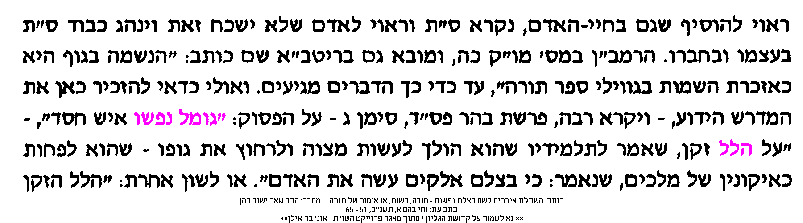
גוף האדם כקלף של
ספר תורה

Slide 34
עבודה הפנימית של ההתעמלות
בשנת תרפ"א ענה הראי"ה על שאלה זו לראב"ד העיר טבריא מוהר"י זריהן. הדברים נדפסו ב"אגרות ראי"ה" (ח"ד עמ' פח-פט, וצילום של המכתב המקורי, באותיות ספרדיות יפות, הובא בכתב עת "פרי הארץ", שנת תשמ"ב, כרך ד, עמ' 84-85).
וכך מבאר הרב: "על ענין ה"גבורה" שב(ספר) "אורות", הדברים מבוארים שכלפי קדושתה של כנסת ישראל הכל הוא קדוש ונשגב לאין חקר. ושמשון שנשתבח בגבורת גופו, הוא קדוש ה' ודן את ישראל כאביהם שבשמים, ונקרא על שמו של הקב"ה (עיין סוטה י ע"א). ומתוך הצורך הגדול של התגברות הקדושה בעולם באחרית הימים ע"י כנס"י, מוכרחת גם הגבורה הגופנית להתעורר ברב כח. ועל עובדי ה' באמת החובה מוטלת לזכך את היסוד הפנימי של הגבורה, בגבורה קדושה ברוחניות. וכפיר אריות ששסע שמשון הוא מכוון נגד הארי שהכה בניהו בן יהוידע האיש החי וכו' וכו'. וכשם שהעבודה הפנימית של קדושי עליון שבדורות כולם, היא נמשכת מהשפעת קדושתו של בניהו, כן כל העבודה של התגברות הגבורה הגופנית בכללות כנס"י היא נמשכת מקדושת נזיר אלוקים שמשון הגיבור. וכשם ששרשי הנשמות הללו הם אחוזים זה בזה, כן כל פרטי הענפים ג"כ אחוזים הם זה בזה" עכ"ל לעניננו.
תכלית השלמות הוא שיהיה הגוף חזק ואמיץ ומפותח כראוי והנשמה בריאה וחזקה ומשוכללת" (קוק, מאמרי הראי"ה, תש"ם)

Slide 35
להלן העתק חלקי ממה שכתב בשנת תרפ"ח לגאון הרב יוסף משאש (מורוקו) על שאלתו בענין ההתעמלות. הדברים הובאו במלואם ב"לכבודה של תורה" בהוצ' הר"מ אלחרר, עמ' 109 וב"אוצרות הראי"ה" (מהד' תשס"ב ח"א עמ' 473-474, ובמהד' קמא ח"ד עמ' 189-190). נביא כאן את הנוגע לעניננו:
"ואנכי מעת בואי לארצנו הקדושה זאת היא מגמתי כפי כחי, לקרב גם את הרחוקים ולדבר על לבם שיתקרבו לתורה ומצוות, ואפילו אלו הצעירים שרוצים להתפתח בבריות גופא, כדי שיהי כוחם חזק להגן על אומתנו הקדושה בעת זעם חס ושלום, בעת אשר צרים ואויבים קמים עלינו. דרכי להגיד להם שיכולים לכוין מעשיהם לשם שמים, להוסיף אומץ וגבורה בכנסת ישראל כדי שקדושת הש"י ואור שכינתו הקדושה תהיה מופיעה בגבורה בעולם. ואז שכרם רב וחלקם יהי' חלק צדיקים קדושי עליון, כמו שהיו אבותינו הגיבורים, חיילותיו של בית דוד, ובזה חיזקו את אור הקדושה. ודברים אלו ראוים כל חכמי ישראל צדיקי הדור להגיד לדורנו, ויקרבו (ק' מנוקדת פתח) הרבה לבבות לאבינו שבשמים. ואיזה חסרון יש בזה? וכי עד כאן לא למדנו (ברכות סג.) כי 'בכל דרכיך דעהו' הוא היסוד 'שכל גופי תורה תלויים בו'? ואם אפשר להכניס רוח קדושה גם באלה שהם מתגדרים בגבורה גופנית, הלא נוציא יקר מזולל (ע"פ ירמיה טו, יט). ובזה כחם של צדיקים מתעלה, וגבורת הקודש מתרוממת בתפארת עוזה. והלא כל הדברים נאמרים רק בתנאי ובקשר של שמירת תורתנו הקדושה ושל תגבורת קדושת האמונה, והדבקות בתורה ובמצוות באהבת הש"י ויראתו. ואיך בודים דברי דופי על דברי קודש, שהם הם עיקרי תורתנו הקדושה?" (עד כאן הבאנו מה ששייך לעניננו).

Slide 36
ד"ר בראי טוען שמלת "התעמלות" היתה צופן בשביל אימונים גופנים שעשו הבחורים כדי להתכונן לשמור על חיי ישראל מפני הפורעים הערבים. רבות הן ההוכחות לכך, ונביא כאן מקצת מדבריו.
כך הוא בעתון "הפועל הצעיר" (כסלו, תרס"ט). כך הוא בספרו של יצחק טבנקין "דברים" (ח"א עמ' 489) האומר כי "ה'התעמלות' הוא שם סתר ל'הגנה'". וגם הסופר אורי ברנר, בספרו "הקיבוץ המאוחד בהגנה, 1923-1939" מביא (עמ' 9) תקנות ההסתדרות: "התעמלות, שם הסוואה לפעילות הגנתית בלתי ליגלית (בלתי חוקית) שהיה מקובל אז".
בזה מאירים אור דברי הראי"ה במה שכתב "להיות בנים אמיצי כח לאומה" כלומר להגן על חיי ישראל. ולכן הראי"ה דייק להביא מאמר חז"ל (סנהדרין מט.) בענין יואב שהיגן על עמו. שם אמרו "אלמלא דוד לא עשה יואב מלחמה. ואלמלא יואב לא עסק דוד בתורה". הרי ממש אותו הרעיון שהראי"ה כתב! וכן נימוק זה כמעט מפורש בסוף דברי הרב בציטט שהבאנו "על ידי המעשים המאמצים את גוף היחידים לשם הכלל!" כלומר להושיע לכלל. וממש כדברים האלה פירש הרב באגרתו להרב יוסף משאש (הובא לעיל, נימוק ד).

Slide 37
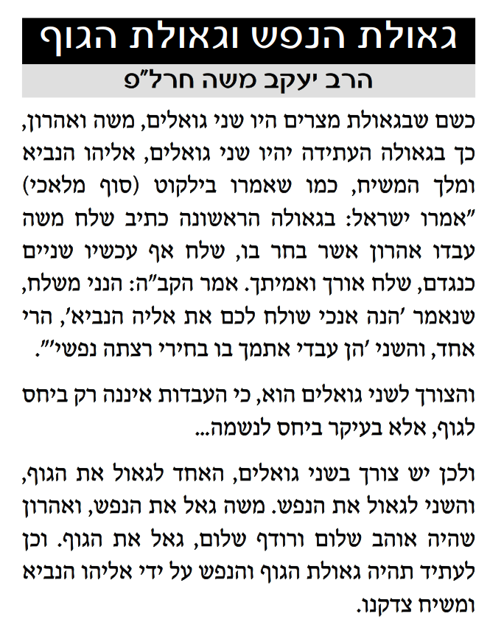

Slide 38
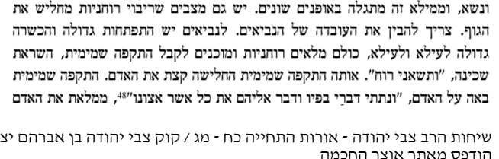
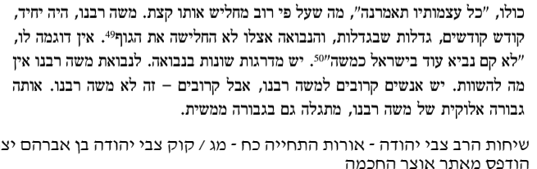
תורה מחלישה או מחזקת

Slide 39
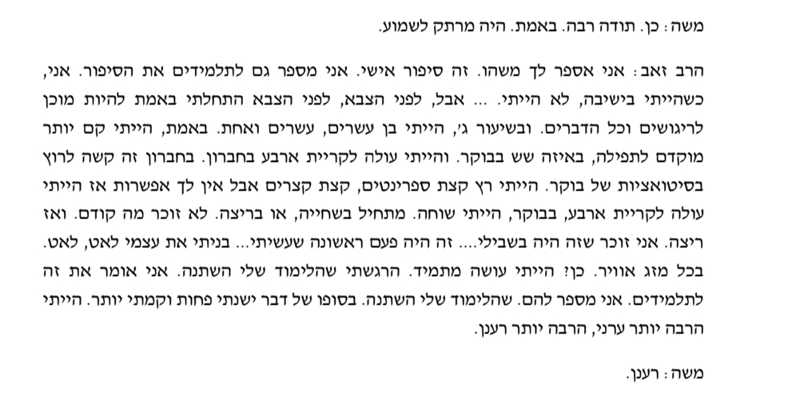

Slide 40
הראי"ה קוק, אורות ישראל : בארץ ישראל אפשר להשיג איך שהבשר של הגוף הישראלי הוא קדוש ממש כקדושת הנשמה, ואין צורך כל כך להרגיז את הגוף ממנוחתו הטבעית, כי אם להעלותו ולהטעימו טעם האמת של חיי הקודש השופעים מקדושת הארץ, הספוגים באוירה המחכים של ארץ ישראל.
הרמח"ל - מאמר הגאולה
אבל האמת הוא, שהתיקון הגדול שיתוקן בימות המשיח במהרה בימינו הוא תיקון הגוף מלבד תיקון הנשמה, וזה עיקר גדול כי באמת בזה תלוי הרבה תיקון העולם, כי זה נתקלקל בחטוא האדם, ואחריו נמשכים שאר הקלקולים. והדברים נודעים ליודעי האמת, ובמקום אחר דברתי מזה הרבה, ולא אאריך עתה.

Slide 41
המגזר החרדי
המגזר החרדי כן עוסק בפעילות גופנית לצורך שמירה על בריאותו ניתן למצוא בתוצאותיו של סקר שנערך על ידי ארגון הספורט העממי בישראל (2012). הסקר דגם 500 מרואיינים בגילאי ,18+ ומצא כי אין הבדל בין קבוצות המחקר השונות (חילוני, מסורתי, דתי וחרדי) בעיסוק בפעילות גופנית.
אף על פי כן, מפילוח על פי הגדרה דתית נמצא כי חרדים מעדיפים יותר (87%), ובאופן מובהק בהשוואה למסורתיים (62%) וחילונים (64%), השקעה בספורט עממי על פני ספורט הישגי. ואכן, קיימות עדויות לכך שהציבור החרדי מגיע על זרמיו השונים – ליטאים, חסידים וספרדים (חנני, 2010) – לחדרי כושר נפרדים ולבריכות שחייה נפרדות. הללו מזמנים פעילות לאוכלוסייה זו תוך התאמות המבוצעות עבורה – כגון התאמת המוזיקה, הכשרי המזון במתחם, מתיחת יריעות לשמירת צניעות הנוכחים, ציוות העובדים בהתאמה למגדר הפעיל ועוד. אנו רואים יותר ויותר חרדים צועדים בערבים עם נשותיהם ועוסקים בפעילות גופנית תוך שמירה קפדנית על חוקי הצניעות (פז ואלמוג, 2009; רון, 2013).

Slide 42
״נפש בריאה בגוף בריא״
משמעות הביטוי הביטוי "נפש בריאה בגוף בריא" מבטא את הרעיון שבריאות הגוף והנפש קשורות זו בזו, ושהשמירה על בריאות טובה בכל אחד מהם חיונית לרווחה הכללית של האדם.
מצב רוח טוב
פעילות גופנית תורמת רבות למצב רוח מרומם. מלבד האנדורפין, הגוף מייצר עלייה בייצור נוראדרנלין וסרטונין במוח. כתוצאה מכך תחושו מיד אחרי אימון מצב רוח מרומם. ההשפעה מביאה גם לערנות בעקבות המאמצים הגופנים של הגוך. הנורדאלין משמש בעיקר למתווך למי שזקוק לזריקת ערות טובה. הורמון הדופמין קשור בעיקר להנאה ולגם להתמכרות. ההורמון הזה משוחרר בעזרת אזור ההנאה שלנו במוח. כאשר רמת הדופמין עולה בשעת הפעילות אנו אוטומטית הרבה יותר שמחים מאשר התחלנו את הפעילות.
המנגונים העיקריים המשפיעים על מצב הרוח
ישנם שלושה הורמונים עיקריים שמשוחררים בגוף כאשר אנו עושים ספורט, ההורומים הם: הורמון ביטא-אנדרופין, קרטיזול, הורמוני האדרנלין: הדופאמין וסרטונין.
ביטא-אנדרופין – הורמון המשוחרר לדם מבלוטת יותרת המוח. ההורמון יוצר בגופנו תחושה של שיכוח כאבים ותחושה של אופוריה. תכונה זה נוכל לראות בקרוב אצנים בעיקר. תופעה זו מזכירה אפילו תופעה של סמים אופיאטים.
קורטיזול – משפיע בעיקר על תחושת הערנות והדחק. ישנם מחקרים שהוא גם משפיע על הרגשות. לאחר פעילות גופנית ממושכת, גוברת תחושת התאים למעבירים העצביים״ שהם אנדרלין וסרוטונין.
דופאמין וסרטונין – הם מופרשים בעיקר בעת פעילות גופנית. הורמונים אלה גורמים לנו להיות מאוד ערניים. הפרשת ההורמונים האלה תורמים להרגשת אופוריה, הפחתה של עייפות וגם משככים כאבים.

Slide 43
לסיכום
בכדי לשפר את מצבכם הגופני, הנפשי ולהגביר את תחושת הערנות עליכם לעסוק בספורט. ספורט הוא למעשה תרופת הנוגדת הדיכאון הכי טובה שקיימת היום בטבע. ברגע שאתם מרגישים מדוכאים, עייפים או עצבניים, נעלו נעליים וצאו להליכה טובה ומרגיעה.

Slide 44
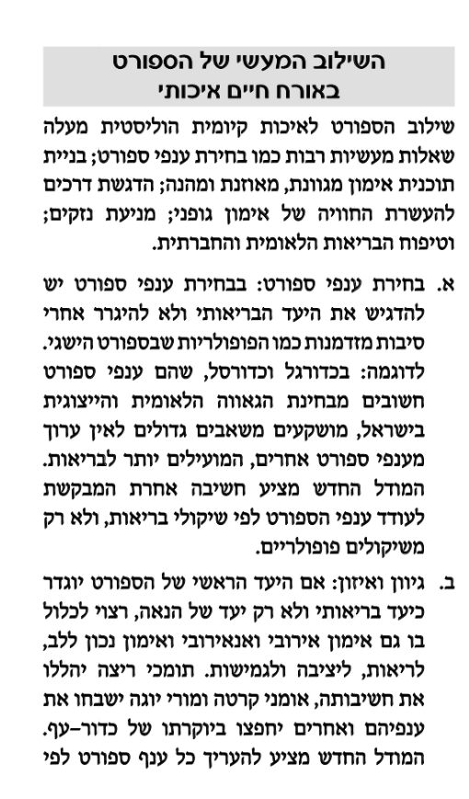
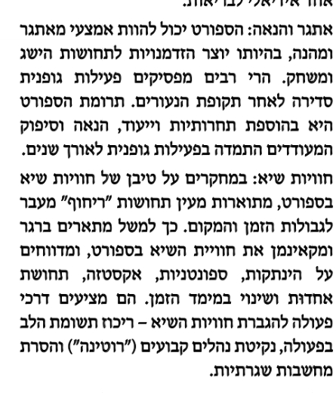
ספורט איכותי

Slide 45
ההשפעה העצומה של פעילות גופנית על המוח שלנו
פעילות גופנית מעוררת נוירוגנזה - יצירת תאי עצב חדשים, ומשפיעה על הזיכרון והלמידה תוך הגברת נוירוטרנסמיטורים - מוליכים עצביים מרכזיים לוויסות מצב הרוח, כך על פי מחקר שפורסם ב-"Neuroscience News". עוד עלה מהמחקר, כי פעילות גופנית גם משפרת את הפלסטיות המוחית, החיונית להתאוששות מפציעה והזדקנות, ומשפרת תפקודים קוגניטיביים כמו קשב וזיכרון.
1. פעילות אירובית ונפח מוחי: פעילות אירובית קבועה כמו ריצה יכולה להגדיל את גודל ההיפוקמפוס - החלק במוחנו שקשור בזיכרון, למידה ושליטה בלחצים, וגם לשמר חומר חיוני במוח ולשפר את הזיכרון המרחבי והתפקוד הקוגניטיבי.
2. פעילות גופנית ואיכות שינה: פעילות גופנית סדירה יכולה לשפר את איכות השינה, אשר תורמת לגיבוש הזיכרון ולניקוי רעלים במוח.
3. פעילות גופנית והפחתת מתחים: פעילות גופנית יכולה לסייע בהפחתת מתח על ידי הגברת רמות הנוראפינפרין והאנדורפינים, שהם כימיקלים הממתנים את תגובת הלחץ של המוח ומעודדים תחושות של אושר.
מדעי המוח של הכושר, מפגש מרתק בין פעילות גופנית לבריאות המוח, הוא תחום מחקר מדעי המתפתח במהירות. מדעי המוח של הכושר בוחנים את ההשפעות העמוקות של פעילות גופנית סדירה על המוח ומערכת העצבים, וחושפים השלכות חשובות על הבריאות הכללית ואיכות החיים.

Slide 46
הסבר כיצד זה עובד
אחת התגליות המרכזיות היא הקשר בין פעילות גופנית ליצירת נוירונים חדשים במוח, המתרחשים בעיקר בהיפוקמפוס, החיוני ללמידה ולזיכרון.
פעילות גופנית סדירה משחררת חלבון הנקרא גורם נוירוטרופי שמקורו במוח (BDNF), המזין נוירונים קיימים ומעודד צמיחה והתפתחות של נוירונים וסינפסות חדשים.
תרגילים אירוביים כגון ריצה ושחייה מועילים במיוחד, שכן הם מעוררים נוירוגנזה ויחד עם הגדלת גודל ההיפוקמפוס הקדמי, מובילים לשיפור הזיכרון המרחבי.
פעילות גופנית נקשרה גם לשימור החומר הלבן והאפור בקליפת המוח הקדמית, הטמפורלית והפריאטלית, אזורים שבדרך כלל מתכווצים עם הגיל וחיוניים לתפקוד קוגניטיבי.
פעילות גופנית גם מגבירה רמות של נוירוטרנסמיטורים מסוימים, כולל סרוטונין, דופמין ונוראפינפרין, שהם כימיקלים הממלאים תפקיד מפתח בוויסות מצב הרוח, ערנות נפשית ומיקוד, מה שיכול להסביר מדוע פעילות גופנית קשורה לעתים קרובות להפחתת הסימפטומים של דיכאון וחרדה.
בנוסף פעילות גופנית גם משפרת את הפלסטיות המוחית ואת יכולתו של המוח להסתגל וליצור קשרים עצביים חדשים לאורך החיים, תכונה חשובה במיוחד להחלמה מפציעה מוחית ולמניעת הירידה הקוגניטיבית הקשורה להזדקנות.
החוקרים גילו כי כי קליפת המוח הקדם-מצחית, אזור במוח האחראי לתפקודים אלו, מגיב בחיוב לפעילות גופנית, ככל הנראה בשל זרימת דם מוגברת, המספקת יותר חמצן וחומרי מזון למוח.
פעילות גופנית גם מסייעת בהקלה או בהפחתת מתח על ידי הגברת הריכוזים של נוראפינפרין ואנדורפינים, כימיקלים המדכאים את תגובת הלחץ של המוח ומעוררים תחושות של אושר.

Slide 47
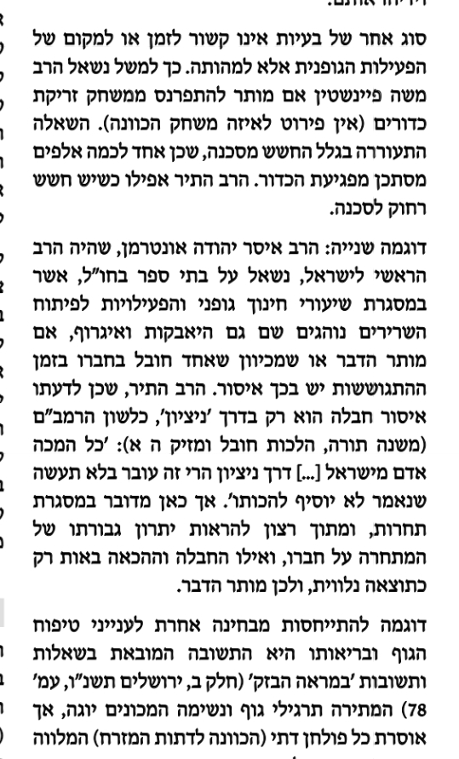
שאלות הלכתיות

